Slide 1
DRUŽBENA ODGOVORNOST PREMOGOVNIKA VELENJE
Rok Kumar

Slide 2
DRUŽBENA ODGOVORNOST
Družbena odgovornost pomeni dosegati celostno dolgoročen uspeh s prepletajočim se analiziranjem ekoloških, gospodarskih in človeških vidikov v managementu podjetja ter zasidrati te vidike na vseh ravneh podjetja.
Vključuje širok spekter področij:
poslovanje na trgu,
notranje okolje podjetja,
skrb za pravice zaposlenih,
skrb za okolje in
skrb za širšo skupnost.

Slide 3
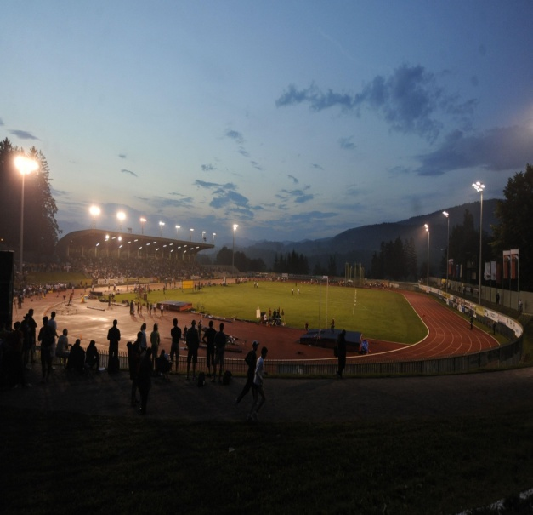
ODNOSI Z LOKALNO SKUPNOSTJO
Premogovnik sistematično gradi odnose z lokalno skupnostjo. Zavedajo se, da s svojo dejavnostjo močno posegajo v lokalno okolje, da so Šaleški dolini veliko vzeli, pa tudi veliko dali.
Zgradili so:
Turistično rekreacijski center
Mestni stadion
Teniška igrišča
Pohodne in kolesarske poti
Premogovnik prav tako podpira veliko raznolikih prireditev ter projektov.

Slide 4
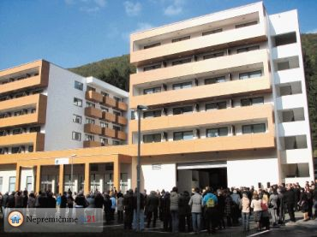
ZIMZELEN
V lokalnem okolju so pomemben delodajalec. Leta 2009 je družba PV Invest dokončala Center starejših Zimzelen v Topolšici in zagotovila 70 novih delovnih mest.

Slide 5
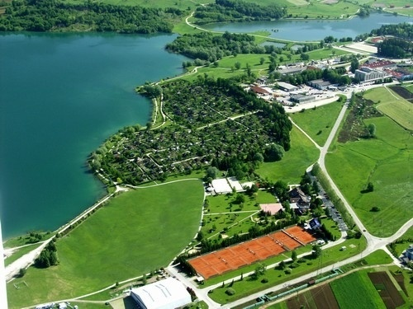
POVEZOVANJE INDUSTRIJE IN TURIZMA
V zadnjih letih so v Šaleški dolini povezali to, kar je vsaj na prvi videz nezdružljivo. V industrijskem okolju na rekultiviranih površinah ustvarjajo zametke turistične dejavnosti. Za to je bilo treba sanirati okolje do te mere, da so velenjska jezera čista in urejena. Premogovnik je svojo odgovornost do okolja zapisal tudi v strateških smernicah svojega dolgoročnega razvoja. Z aktivno politiko zaposlovanja, usklajenimi razvojnimi projekti na področju energetike in gospodarstva ter z vlaganji v razvoj kulturnega, družbenega življenja in lokalne infrastrukture je premogovnik pripomogel, da se je Velenje uvrstilo na seznam gospodarsko uspešnih in perspektivnih občin.

Slide 6
PREGLED OPRAVLJENE ANKETE
STAROST ANKETIRANCEV
V anketi je sodelovalo 100 anketirancev, ti so bili v povprečju stari med 21 in 60 let.

Slide 7
SPOL ANKETIRANCEV
Glede na spol je sodelovalo 37 pripadnic ženskega spola in 63 pripadnikov moškega spola.

Slide 8
ASOCIACIJE OB NAZIVU PREMOGOVNIK VELENJE

Slide 9
ALI JE PREMOGOVNIK DRUŽBENO ODGOVORNO PODJETJE

Slide 10
Pri vprašanju “Menite, da je Premogovnik Velenje ugledno podjetje v Šaleški dolini, ki svojim zaposlenim nudi dobro zaposlitev in varno delo?”
je vseh 100 anketirancev odgovorilo, da je Premogovnik Velenje ugledno podjetje v Šaleški dolini in svojim zaposlenim nudi dobro zaposlitev in varno delo.

Slide 11
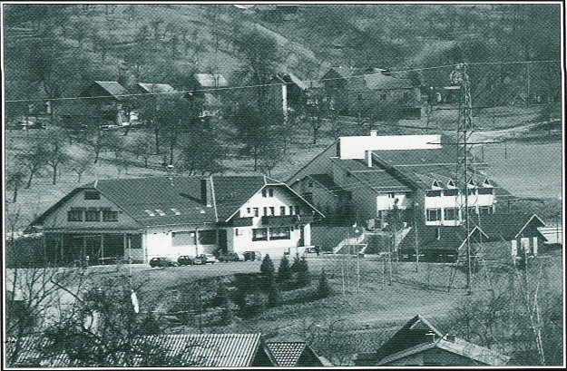
ODNOSI PREMOGOVNIKA Z LOKALNO SKUPNOSTJO
Anketiranci so na to vprašanje odgovarjali različno, ampak Premogovnik Velenje v večini vidijo v pozitivni luči glede odnosov z lokalno skupnostjo. Odnosi Premogovnika so zelo dobri. Premogovnik rešuje nastala vprašanja ter probleme, ki nastajajo pri odkopavanju premoga, obenem poskrbi za nastalo škodo, ki jo povzroči z odkopavanjem. Prav tako veliko pozornosti posveča lokalnim skupnostim. Sponzorira veliko število društev, prav tako je prisoten na področju kulture. Omeniti velja tudi spoštljiv odnos do upokojencev ter praznovanje rudarskega praznika ter dan svete Barbare – zavetnice rudarjev. Večina anketirancev prav tako meni da je Premogovnik Velenje veliko pripomogel k razvoju Šaleške doline,bilo je le nekaj izjem ki mislijo drugače. Prebivalcem Šaleške doline je dal mnogo delovnih mest in pripomogel k razvoju infrastrukture. Prav tako podjetje podpira razvoj Šaleške doline.

Slide 12
ODGOVOREN ODNOS DO OKOLJA
Na to vprašanje je 86 anketirancev odgovorilo da ima Premogovnik Velenje odgovoren odnos do okolja in da v zadostni meri skrbi za urejanje okolja, ki se spreminja zaradi rudarjenja, 5 anketirancev meni, da Premogovnik nima primernega odnosa do okolja in v nezadostni meri skrbi za okolje, 9 anketirancev pa se pri tem vprašanju ni moglo opredeliti.

Slide 13
OBVEŠČANJE JAVNOSTI
Po mnenju anketirancev jih 73 meni, da Premogovnik Velenje v zadostni meri glede svojih aktivnosti obvešča javnost, 27 pa jih meni da je teh objav premalo.

Slide 14
PREMOGOVNIK V MEDIJIH
Služba za odnose z javnostmi Skupine Premogovnik Velenje je pristojna za komuniciranje celotne skupine, zato konstantno spremlja njeno pojavnost v sredstvih javnega obveščanja s klipingom tiskanih in elektronskih medijev ter analizira objave.
Premogovnik Velenje se je v letu 2007 pojavljal v 103 različnih medijih, in sicer s 1063 objavami. Največ objav smo, zasledili v tedniku Naš čas, na Radiu Velenje (kar je pričakovano, saj gre za »lokalna« medija) ter v dnevnikih Delo in Večer.
V letu 2008 smo v slovenskih medijih zasledili 1298 objav, leta 2009 pa že 1663 objav, Pozitivno je bilo ocenjenih 1566 objav (94,2 %), negativno 18 objav (1,1 %) ter nevtralno 79 objav (4,8 %).
Načrtovanost objav za medije v letu 2009

Slide 15
Ključna gesla

Slide 16
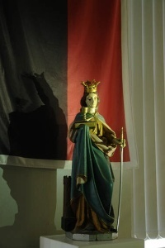
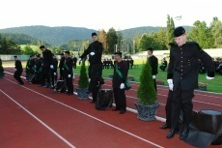
NAJODMEVNEJŠI DOGODKI,KI JIH ORGANIZIRA PREMOGOVNIK VELENJE
DAN RUDARJEV
SKOK ČEZ KOŽO
DAN SVETE BARBARE

Slide 17
PREMOGOVNIK V ŠPORTU IN KULTURI
NK RUDAR
NK Rudar Velenje je nogometni klub iz Velenja, ki igra v 1. slovenski nogometni ligi. Klub je bil ustanovljen leta 1948. Domače tekme igra na stadionu ob jezeru, kateri sprejme 2500 gledalcev.
MUZEJ PREMOGOVNIŠTVA SLOVENIJE
Postavljen je v resnično rudarsko okolje nekdanje jame Škale, v rudarske rove 180 metrov pod zemeljsko površino, na eni izmed najdebelejših plasti premoga na svetu. Obiskovalci se v podzemlje spustijo z več kot 120 let starim rudniškim dvigalom in v poldrugi uri dolgem programu raziščejo okoli tri kilometre podzemnih poti.

Slide 18
POVZETEK
Premogovnik Velenje je družbeno odgovorno podjetje
Svojim zaposlenim nudi dobro zaposlitev ter varno delo
Ima skrb za urejenje nastale škode,ki jo povzroči z odkopavanjem premoga
Spodbuja razvoj šaleške doline
Sponzorira veliko društev
Oraganizira različne kulturne in športne prireditve

Slide 19
HVALA,da ste prisluhnili moji predstavitvi raziskovalne naloge.

